Slide 1
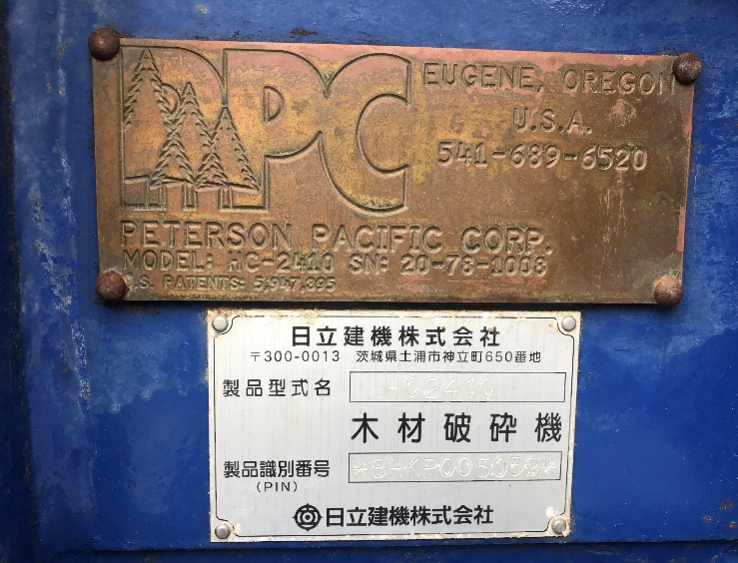
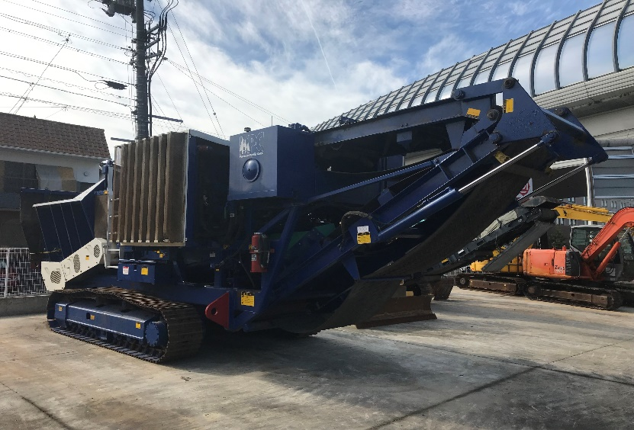
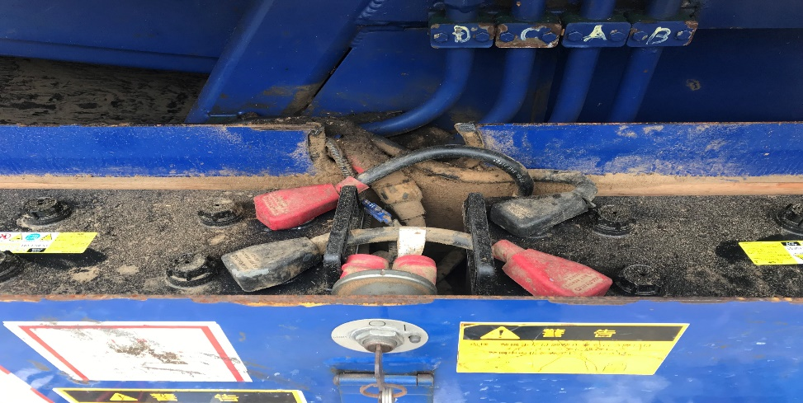
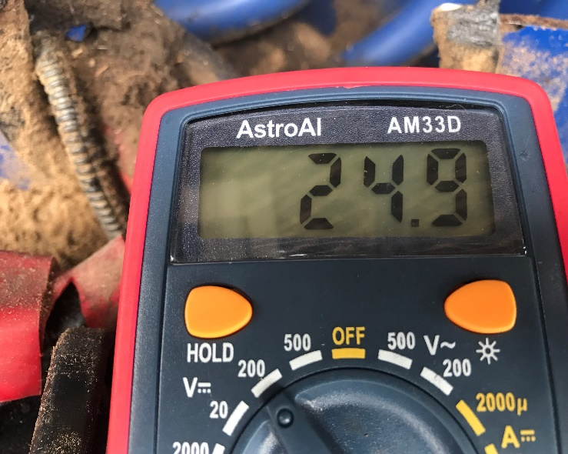
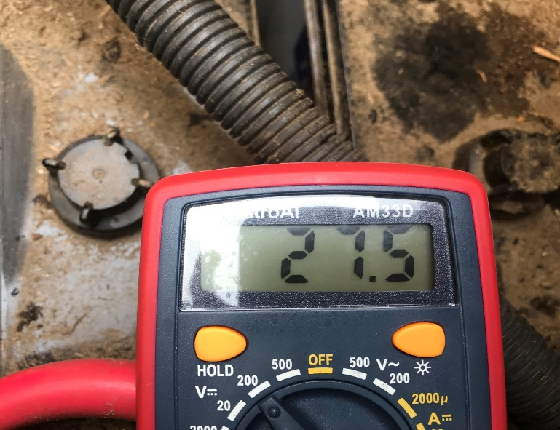
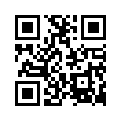
HC2410:S/N:5059
機械状態のご説明
TEL:0120-083-667
本体形式
本体写真
バッテリー写真（24V）170F51
バッテリー電圧（E/G始動前）
バッテリー電圧（E/G始動後）
何でもお気軽にご相談ください！
中京重機株式会社 TEL:0120-083-667
http://www.chukyo-juki.co.jp

Slide 2
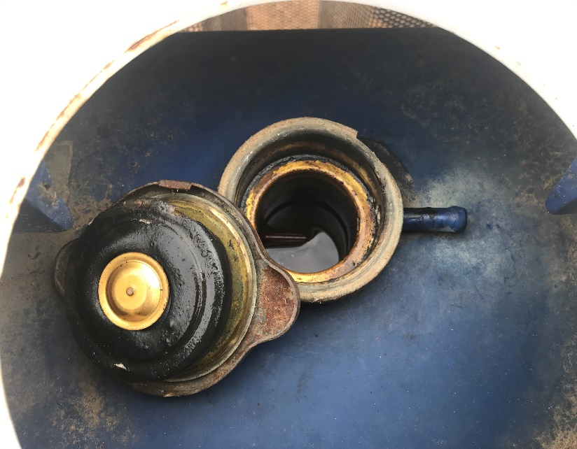
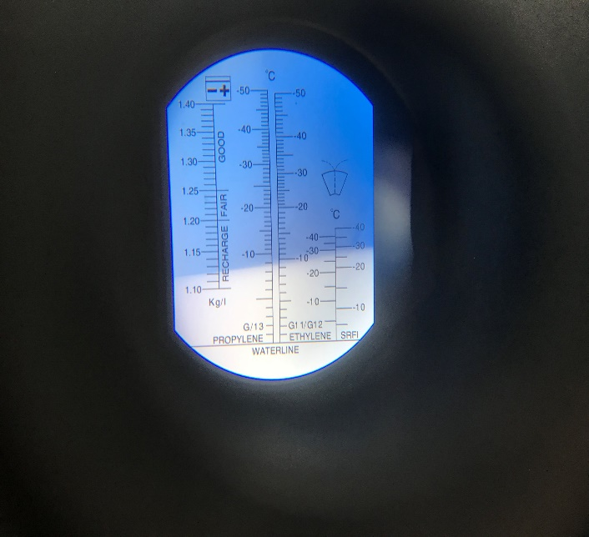
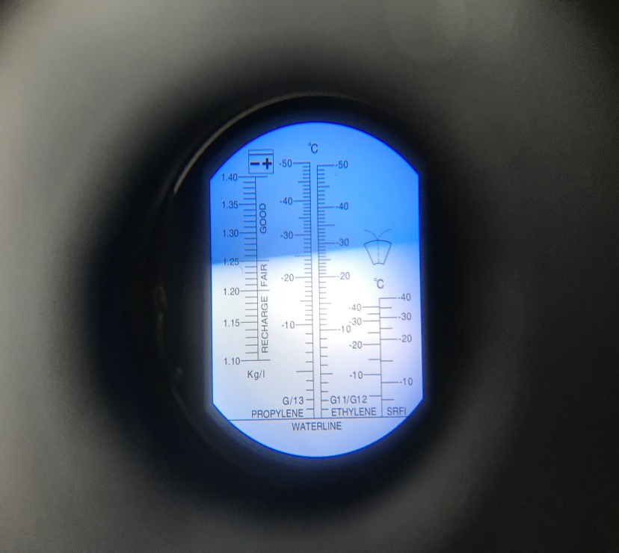
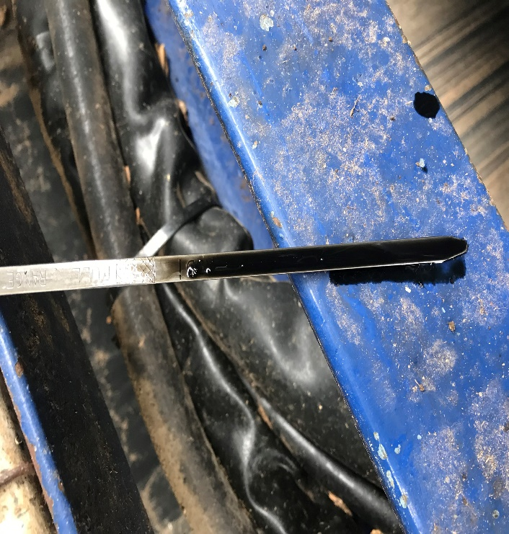
HC2410:S/N:5059
機械状態のご説明
TEL:0120-083-667
冷却水
LLC濃度（-10℃）
バッテリー比重（1.25）
E/Gオイル
何でもお気軽にご相談ください！
中京重機株式会社 TEL:0120-083-667
http://www.chukyo-juki.co.jp

